Slide 1
využívání filmů v sociální práci: kulturní praxe jako metoda komplexního a humanistického přístupu k pomáhající činnosti
Shmidt Victoria
Candidate psychologických věd
schmidtvica@yahoo.com

Slide 2
Odborníci a filmy: z jakého důvodu a jak se na filmy divá profesionálové?
Jako odborní expert - z pohledu svoji „parkety“
Jako praktik – z perspektivy využiti filmu v praxi
Jako obyčejný divák – podle svých zvyků a vkusů, přes identifikaci s postavami filmu a soucit
Jako alternativní autor (kritik) – jak ten film zpracován, co je dobrého a kvalitního, a co nevyhovuje, jak ten film interpretovat podle historie kina, životopisu autorů, atd.

Slide 3
Pozice diváku
Hlavní prostředky pro terapeutické účinky:
Identita (komu jsem podoben-podobna, koho bych zařídil(a) do své skutečnosti jako sebe)
Soucit (koho se schopen-schopna vcítit )
Resistence (čí úloha mě nezajímá a nebo s jakou postavou nechci mít nic společného)

Slide 4
Identita s postavou
jak chceme připadat před jinými lidmi a akceptování svých vlastností
co považujeme za nejdůležitější své schopnosti a vlastnosti a a co omezujeme
Jak rozlišujeme atraktivní úlohy, druhu chováni, a typu osobnosti a dosazeni nezávislosti od cizího míněni

Slide 5
Pozice kritika
Autoři, jejich přistup a tvůrčí činnost
Žánr a dodržování (porušování) pravidel žánru autorem
Všímáni filmu diváky
Kulturní kontext filmu (citování jiných filmů a knih: Madagaskar obsahuje více než 200 citát z různých amerických filmů)

Slide 6
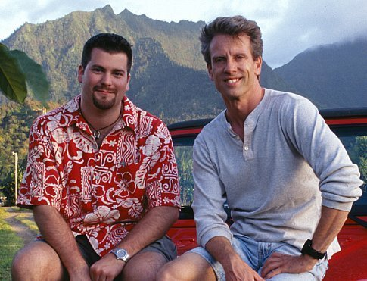
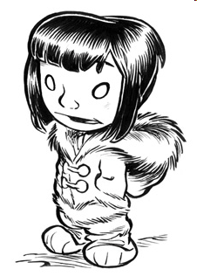
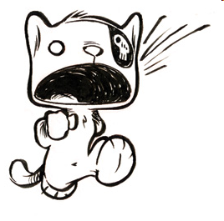
Autoři
Dean DeBlois
a Chris Sanders
Zúčastnil se točení více než 10 animovaných filmů (Mulan, Lví král, Beauty and the Beast )
http://kiskaloo.com/

Slide 7
Pozice experta
Teorie vhodné pro interpretaci filmu a nebo teorie, které jsou základem filmu
Sociální problémy a přístupy k jejich konstruování, které lze analyzovat podle obsahu filmy

Slide 8
Teorie pro Lilo a Stitch
Kritický názor na tradiční přístup k ohodnocení rodin
Symbolická interakce
Small is beautiful jako filmový slogan
Humanistický přístup k agresivitě
Nový pohled na profesionalismu

Slide 9
Pozice odborníka ve praxi
Cílové skupiny (náhradní rodiny, dětí s agresivním chování, pracovníci státních sprav)
Cílé:
Odhaleni kulturních předpisů, které braní neformálnímu pohledu na situaci
Zvládaní s agresivitou
Akceptování netradičních rodin

Slide 10
Příští seminář
Přístupy k kinoterapii
Film jako manuál správného chováni nebo zdroj nezávislosti
Terapeutický film uklidní nebo vzrušuje
Film klade otázky nebo odpovídá na otázky

Slide 11
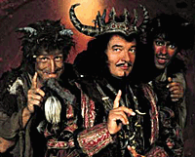
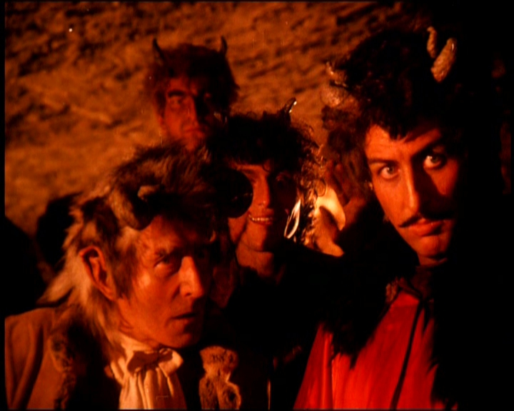
Image sociálního pracovníka v čr
Sociální kontrola rodin
Radikální terapie pro lidí v konfliktu s zákonem a program pro nezaměstnané

Slide 12
Ohodnocení kurzu
Všechna vysvětlování jsou v sylabu kurzu
Tři písemní práce:
popis své osobní zkušenosti z filmu nebo knihy jako terapie
malý program práce s filmem
seznam filmů podle nějakého tématu

